Slide 1
电场强度
高三一轮复习-电场力的性质

Slide 2
电场强度的理解与计算
【问题情景1】真空中有一电场，在电场中P点放入一电荷量为
+6×10⁻⁹C的点电荷，它受到的电场力为9×10⁻⁶N，方向水平向左，求：
1、P点的场强
2、如果在P点放入一电荷量为-6×10⁻⁹C点电荷，则P点的场强为多少
3、若该电场为正点电荷产生的电场，P点到点电荷的距离为$\sqrt{3}$m，该点电荷的电荷量为多少？（静电常量为k=9.0$×$10⁹$N⋅m^{2}/C^{2}$）
4、请同学们画出该点电荷电场的电场线分布

Slide 3
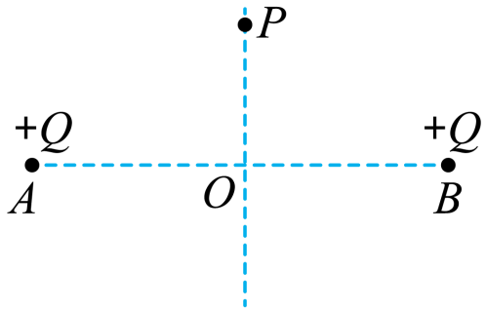
电场强度的叠加
【问题情景2】如图所示，若该电场为一对相距为2L，带电量均为+Q的点电荷A、B所产生，两电荷连线的中点为O，C点为其垂直平分线上的一点，到O点的距离也为L，D点为其连线上的一点，到A点的距离为a，求：
1、请画出该电场的电场线分布
2、A、B连线上以及垂直平分线上的电场强度变化
思考：若A、B为一对等量异种电荷，则上述问题的结果如何变化？

Slide 4
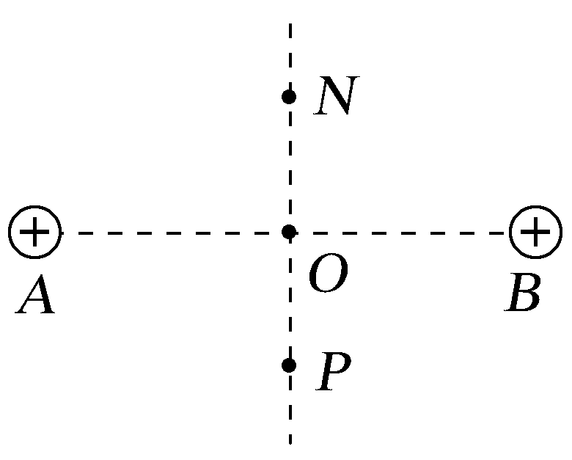
例题：两个带等量正电的点电荷，固定在图5中A、B两点，O是它们连线的中点，N、P是中垂线上的两点，ON＝OP。一带负电的试探电荷，从P点由静止释放，只在静电力作用下运动，则试探电荷( )
A
A.运动到O点时的速度最大
B.经过关于O对称的两点时加速度相同
C.沿着P→O→N，试探电荷的加速度一定先减小后增加
D.若试探电荷的电荷量增大，试探电荷在P点所受静电力与其电荷量的比值增大

Slide 5
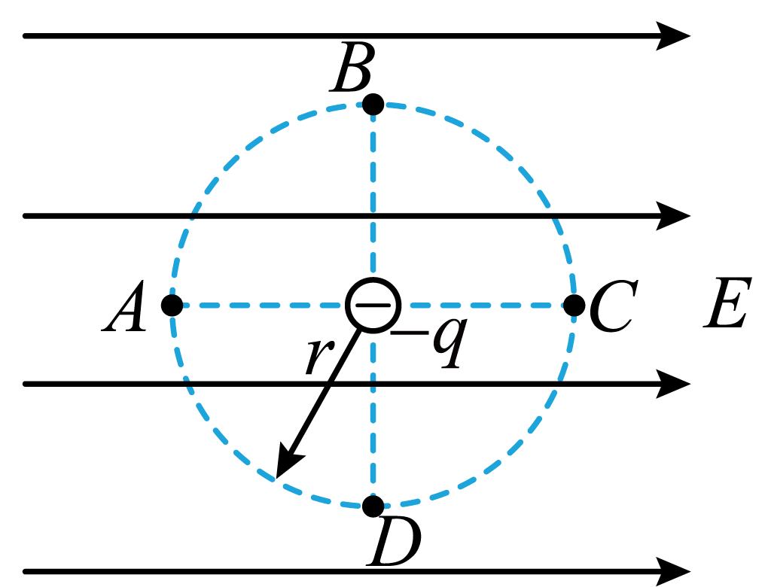
变式1、如图所示，在场强大小为E，方向水平向右的匀强电场中，放一个带负电的点电荷，A、B、C、D四点在以点电荷为圆心的圆周上，并且A点、C点与点电荷在同一水平线上，B点、D点与点电荷在同一竖直线上，已知C点处的电场强度恰为零，则下列说法正确的是（ ）
A
A．圆周上A点电场强度最大，且为2E B．B、D两点电场强度大小相等，方向相同 C．B点场强大小为E D．B点场强的方向与水平方向成30⁰角

Slide 6
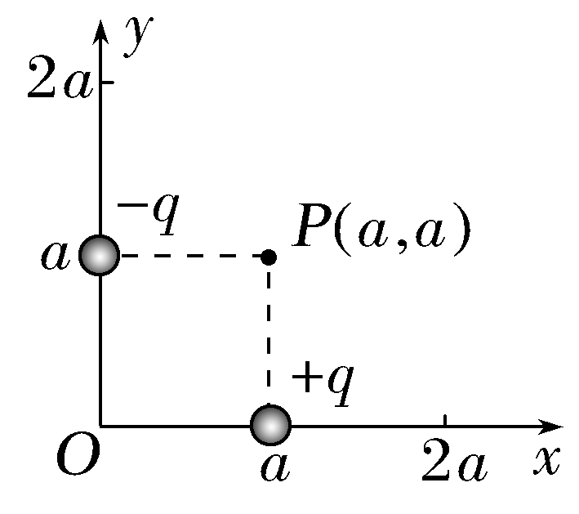
B

Slide 7
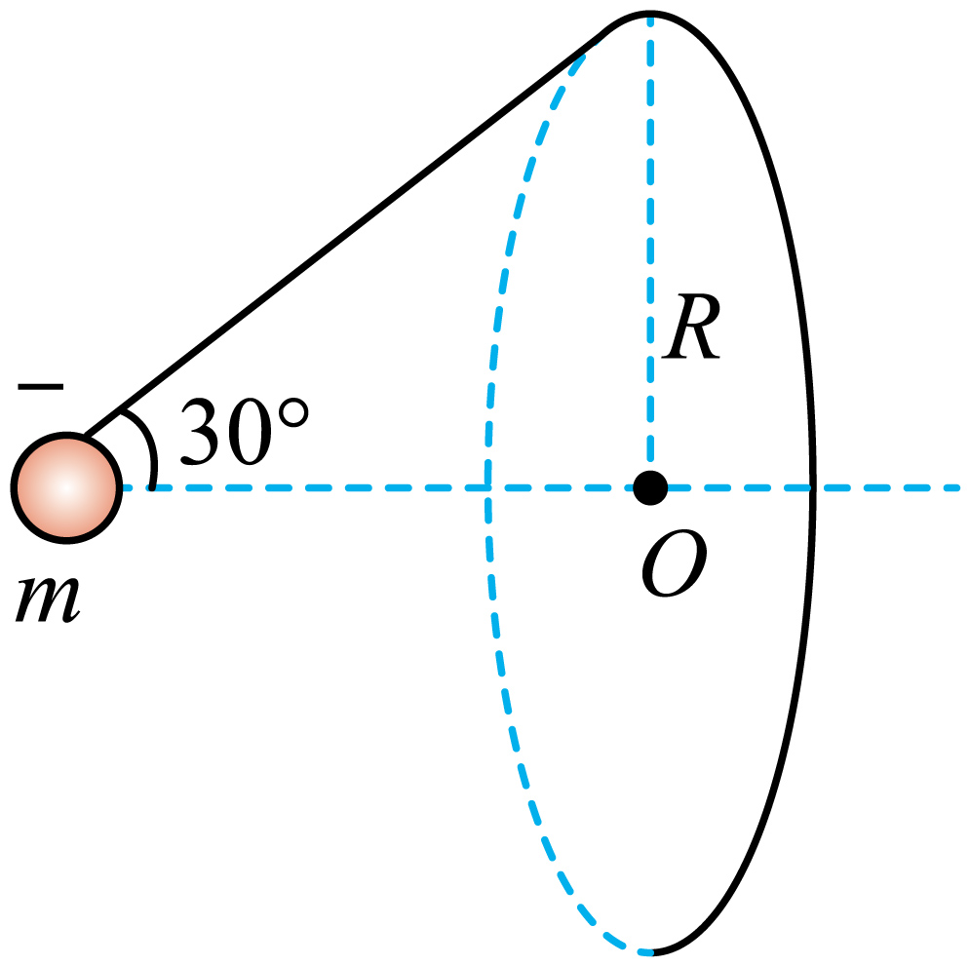
变式3、如图所示，竖直面内固定的均匀带电圆环半径为R，带电量为-Q，在圆环的最高点用绝缘丝线悬挂一质量为m、带电量为q的小球（大小不计），小球在垂直圆环平面的对称轴上处于平衡状态，小球到圆环中心O距离为$\sqrt{3}$R，已知静电力常量为k，重力加速度为g，以下判断正确的是（ ）
C

Slide 8
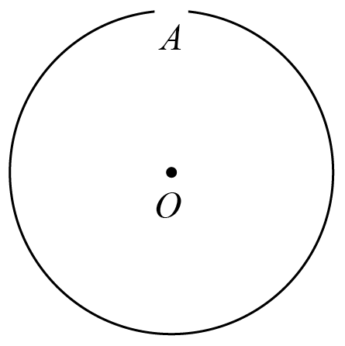
拓展1：如图所示，半径为R的导体环的顶端有一宽为l的小狭缝A，且满足l远远小于R在导体环上均匀分布着总电荷量为的q负电荷,已知静电力常量为k则下列说法正确的是（ ）
D

Slide 9
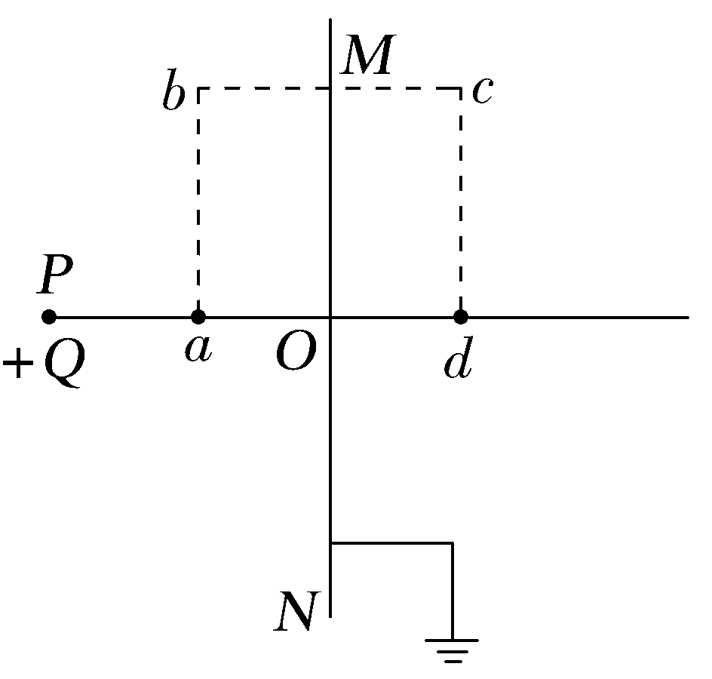
拓展2、一无限大接地导体板MN前面放有一点电荷＋Q，它们在周围产生的电场可看作是在没有导体板MN存在的情况下，由点电荷＋Q与其像电荷－Q共同激发产生的。像电荷－Q的位置就是把导体板当作平面镜时，电荷＋Q在此镜中的像点位置。如图所示，已知＋Q所在位置P点到金属板MN的距离为L，a为OP的中点，abcd是边长为L的正方形，其中ab边平行于MN。则( )
B

Slide 10
拓展3、 一半径为R的绝缘球体上均匀分布着电荷量为Q的正电荷，以球心为原点O建立坐标系，如图所示，在x＝3R的D点有一电荷量为q的固定点电荷，已知在x＝2R的C点电场强度为零，静电力常量为k。则下列说法正确的是
( )
C

Slide 11
总结
1、电场强度
（1）定义式：$E=\frac{F}{q}$
单位：N/C或V/m
（2）点电荷的电场：$E=k\frac{Q}{r^{2}}$
2、电场强度的叠加
（1）叠加法则：平行四边形定则
（2）常用方法：微元法、填补法、等效法、对称法

